Slide 1

DATABASE TERM PROJECT
데이터베이스를 이용한 쇼핑몰 만들기
6조 b089020 김찬우
b189066 임동수
B489053 이유림

Slide 2

목차
1
개요
2
데이터베이스 스키마 설계
3
최종 프로그램 데모
4
Q&A

Slide 3
개요
사용자가 쇼핑몰에 접속하여 물건을 구매하고 판매자가 판매하는 과정을
MySQL과 PHP를 사용하여 웹페이지로 구현해 봄으로써
데이터베이스에 관한 기본적인 기능을 활용해보고
전반적인 이해를 할 수 있었습니다.

Slide 4
데이터베이스 스키마 설계
중간발표에서 수정점
1
member 테이블 수정
구매이력(history_id), 장바구니(cart_id) attribute 제거
2
item 테이블 수정
제조사(vendor_id), 사이즈(itemsize_id) attribute 제거
3
vendor 테이블 수정
상품번호(item_id)(FK), 상품 재고량(vendor_stock) attribute 제거

Slide 5
데이터베이스 스키마 설계
중간발표에서 수정점
4
vendor_item 테이블 생성
제조사번호(vendor_id)(FK), 상품번호(item_id)(FK) attribute 생성
5
history 테이블 제거
orderlist 테이블이 history 테이블 역할을 대신함
6
order 테이블 변경
테이블 이름 변경 order -> orderlist
상품번호(item_id)(FK), 송장번호(quickNo), 제조사번호(vendor_id)(FK) attribute 제거

Slide 6
데이터베이스 스키마 설계
중간발표에서 수정점
7
cart 테이블 변경
장바구니번호(cart_id)(PK), 상품번호(item_id)(FK), 제조사번호(vendor_id)(FK) attribute 제거
아이템사이즈번호(itemsize_id)(FK), 주문수량(amount) attribute 추가

Slide 7
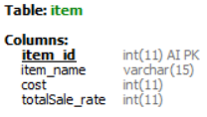
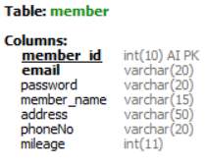
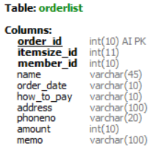
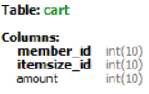


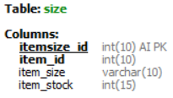
데이터베이스 스키마 설계
Table, Attribute 상세정보

Slide 8
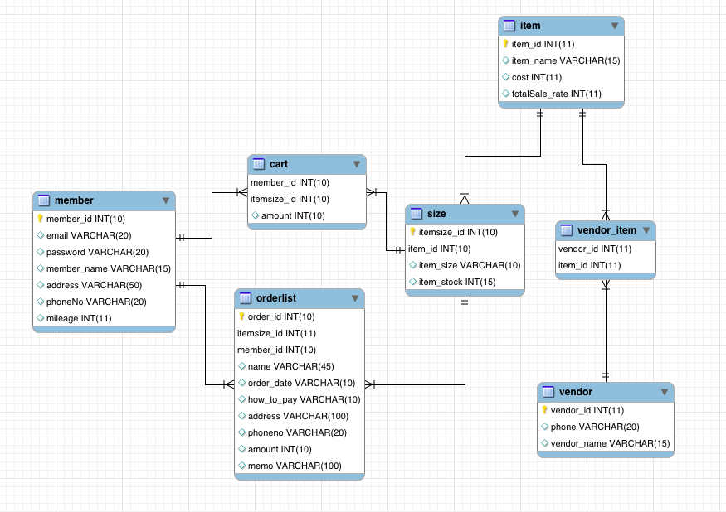
데이터베이스 스키마 설계
ER Diagram

Slide 9
최종 프로그램 데모
쇼핑몰 웹페이지
http://dream.hust.net/cdy/
Notes:
회원가입->로그인->detail, cart-order, mypage 접근->로그아웃

Slide 10
최종 프로그램 데모
쇼핑몰 웹페이지
insert
Notes:
회원가입->로그인->detail, cart-order, mypage 접근->로그아웃

Slide 11
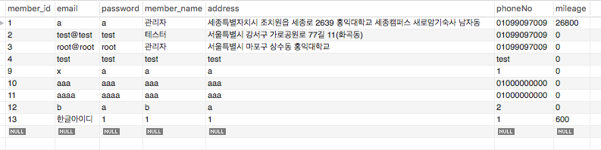
최종 프로그램 데모
쇼핑몰 웹페이지
Notes:
회원가입->로그인->detail, cart-order, mypage 접근->로그아웃

Slide 12
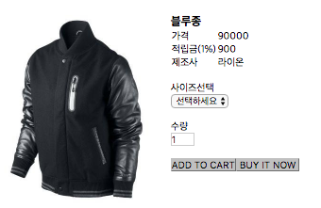
최종 프로그램 데모
쇼핑몰 웹페이지
select
select
select
Notes:
회원가입->로그인->detail, cart-order, mypage 접근->로그아웃

Slide 13
최종 프로그램 데모
쇼핑몰 웹페이지
insert
insert
Notes:
회원가입->로그인->detail, cart-order, mypage 접근->로그아웃

Slide 14

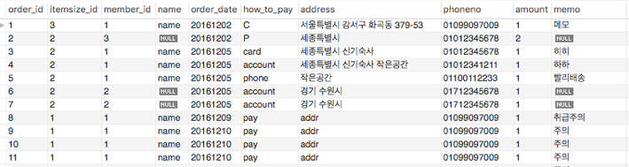
최종 프로그램 데모
쇼핑몰 웹페이지
Notes:
회원가입->로그인->detail, cart-order, mypage 접근->로그아웃

Slide 15
Q & A

Slide 16
감사합니다.

